Slide 1
IMPAL - Tik-Et.
KELOMPOK 4 - IF41-10
Adriansyah Dwi Rendragaraha (1301174385)
Akbar Taufiqurrahman (1301174602)
Azha Alvin Rahmansyah (1301174149)
Fahlar Reva Fauzi (1301170446)

Slide 2
Tik-Et.
Aplikasi Sistem Informasi E-Ticketing ini merupakan aplikasi penjualan tiket dalam bentuk tiket elektroink yang nantinya, tiket tidak lagi berbentuk kertas fisik sebagaimana biasanya, akan tetapi berbentuk surat elektronik yang didalamnya terdapat sebuah QR code, yang mana QR code tersebut dapat di-scan. Tiket yang dijual pun merupakan acara event. Aplikasi ini juga dapat digunakan sebagai sarana validasi tiket masuk acara, yaitu dengan men-scan QR code yang ada pada tiket melalui smartphone menggunakan webcam pada laptop, sehingga dapat mempercepat proses validasi dan pencocokan tiket. Namun dalam hal pembayaran tiket, verifikasi pembayaran masih dilakukan langsung oleh admin yang menjual tiket.

Slide 3
Lingkup Operasi
Perangkat lunak bagian server yang diperlukan Sistem Informasi E-Ticketing:
1. Sistem Operasi : Microsoft Windows 7/8/8.1/10
2. Web Server : Apache
3. Web Framework : CodeIgniter
4. Scripting Language : JavaScript, HTML, dan CSS
5. DBMS : MySql
6. Development Tools : Sublime, Visual Basic, phpmyadmin(database)
Perangkat bagian client yang diperlukan Sistem Informasi E-Ticketing:
1. Sistem Operasi : Microsoft Windows 7/8/8.1/10, Android, MacOS, Linux.
2. Web browser : Google Chrome dan Mozilla Firefox

Slide 4
Functional Requirement
No. | Kode Kebutuhan | Fungsi | Deskripsi
1. | SKPL-SIET-001 | Registrasi | Pengguna melakukan pendaftaran.
2. | SKPL-SIET-002 | Login | Pengguna dan admin melakukan login untuk masuk ke aplikasi.
3. | SKPL-SIET-003 | Lihat Acara | Pengguna dapat melihat acara yang ada.
4. | SKPL-SIET-004 | Pesanan | Pelanggan melakukan pemesanan acara dan menginputkan bukti pembayaran setelah melakukan pembayaran.
5. | SKPL-SIET-005 | Verifikasi Pembayaran | Admin melakukan verifikasi pembayaran terhadap input bukti transfer dari pelanggan.
6. | SKPL-SIET-006 | Pengelolaan Acara | Admin dapat mengelola acara yaitu lihat pesanan, edit acara, tambah acara, hapus acara.
7. | SKPL-SIET-007 | Lihat Pesanan | Admin melihat pesanan yang ada.
8. | SKPL-SIET-008 | Tambah Acara | Admin dapat menambah acara.
9. | SKPL-SIET-009 | Edit Acara | Admin dapat mengedit acara yang sudah ada.
10. | SKPL-SIET-010 | Hapus Acara | Admin dapat menghapus acara yang sudah ada.

Slide 5
Non-Functional Requirement
No. | Quality | Kode Kebutuhan | Deskripsi
1 | Availability | SKPL-SIET-008 | Aplikasi dapat berjalan selama 23 jam.
2 | Availability | SKPL-SIET-009 | Aplikasi tidak dapat memesan tiket sesudah acara.
3 | Adaptability | SKPL-SIET-010 | Aplikasi dapat dibuka dengan berbagai browser.

Slide 6
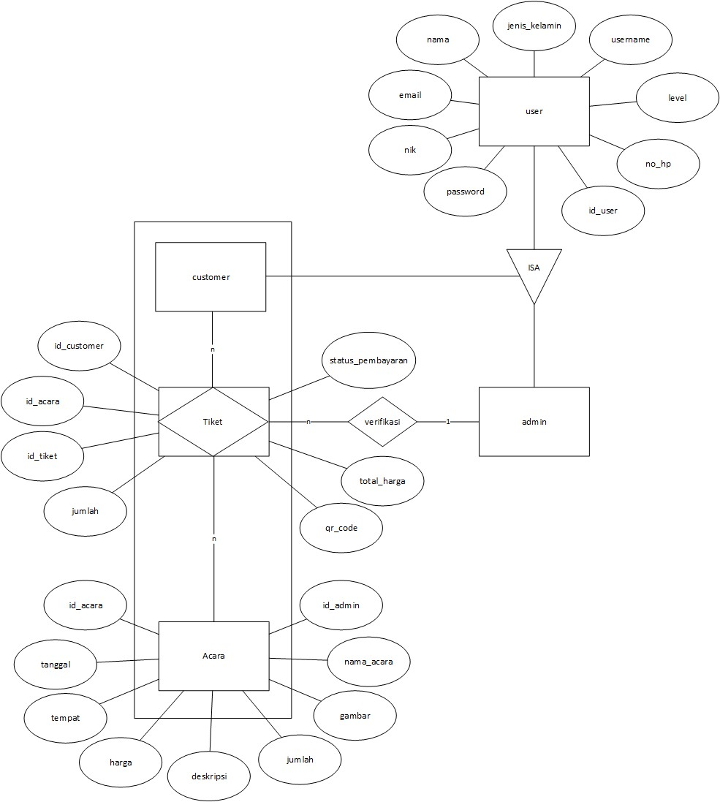
Entity Relational Diagram (ERD)

Slide 7
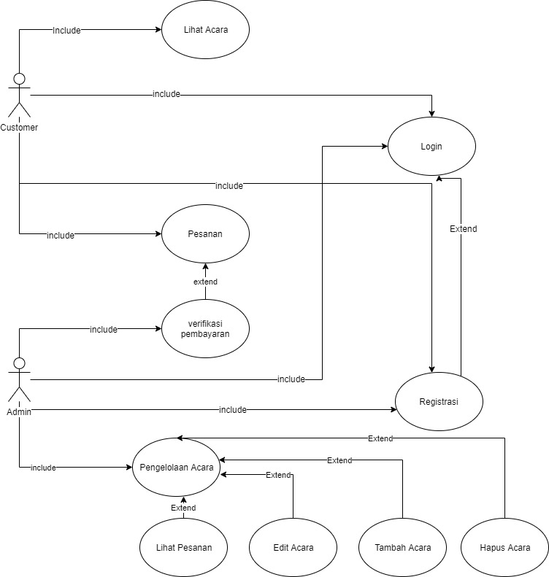
Use Case

Slide 8
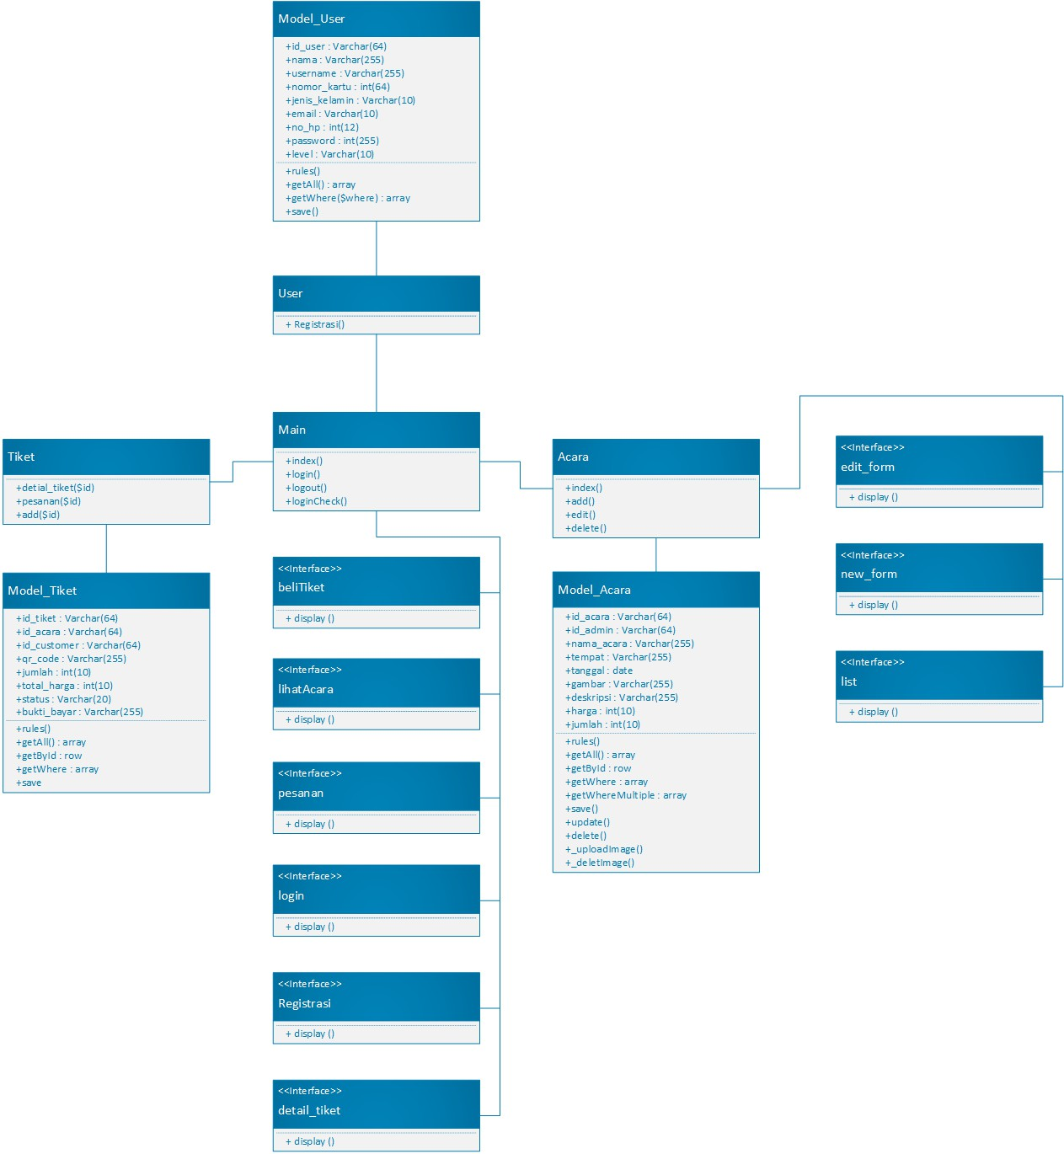
Class Diagram

Slide 9
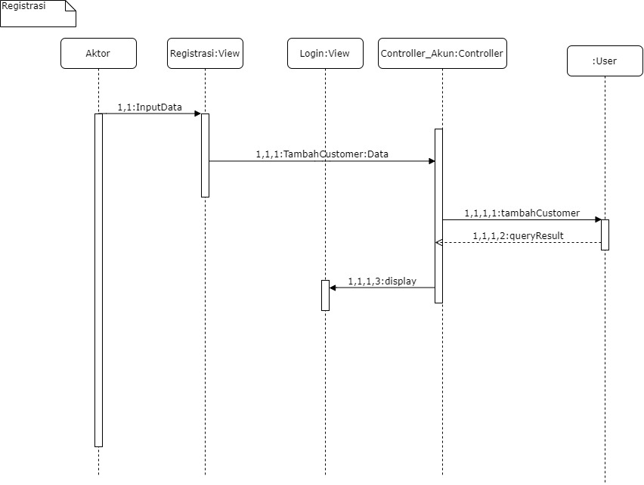
Sequence Diagram (Registrasi)

Slide 10
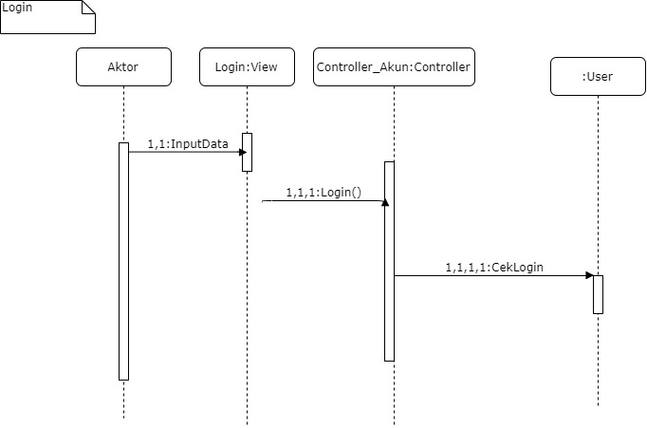
Sequence Diagram (Login)

Slide 11
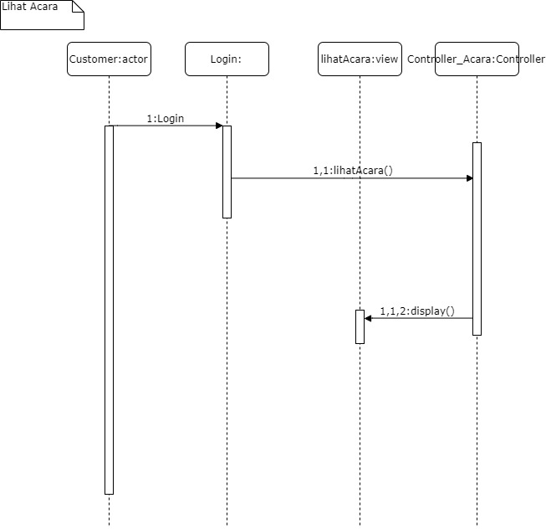
Sequence Diagram (Lihat Acara)

Slide 12
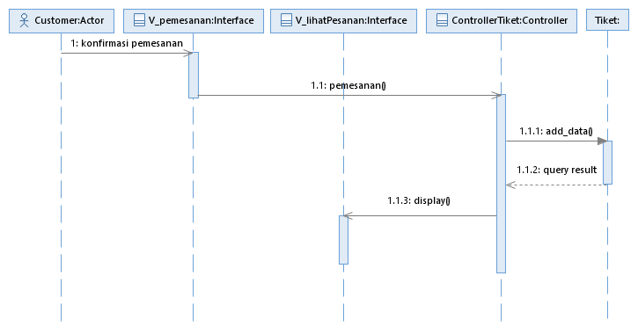
Sequence Diagram (Pesanan)

Slide 13
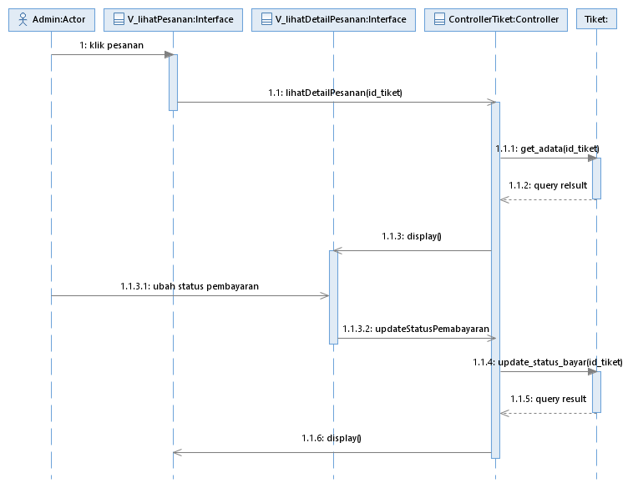
Sequence Diagram (Verifikasi Pembayaran)

Slide 14
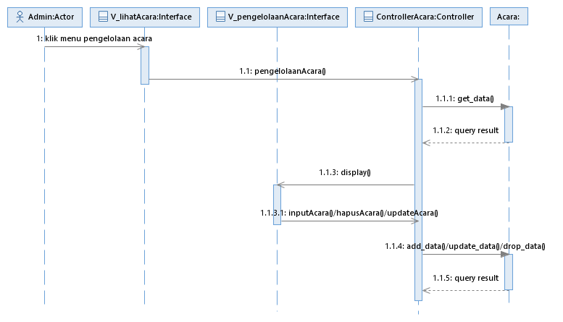
Sequence Diagram (Pengelolaan Acara)

Slide 15
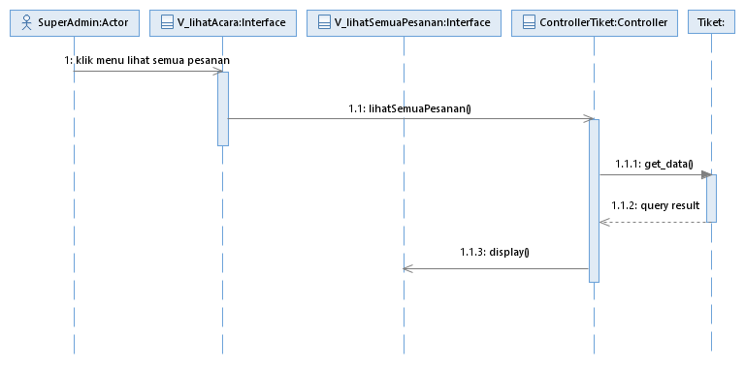
Sequence Diagram (Lihat Pesanan)

Slide 16
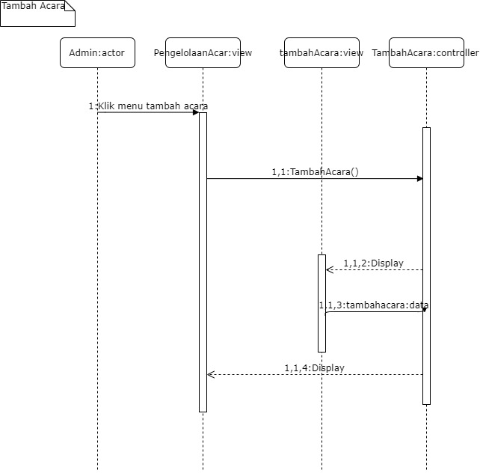
Sequence Diagram (Tambah Acara)

Slide 17
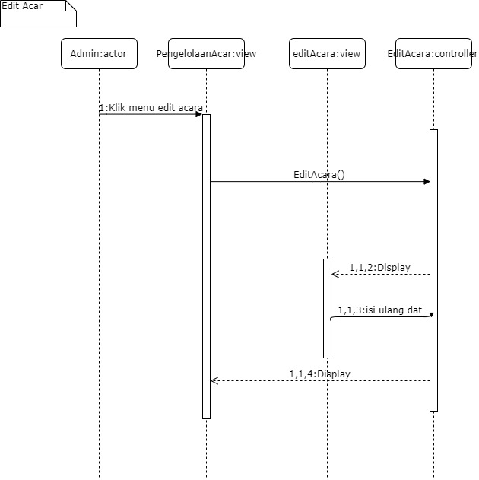
Sequence Diagram (Edit Acara)

Slide 18
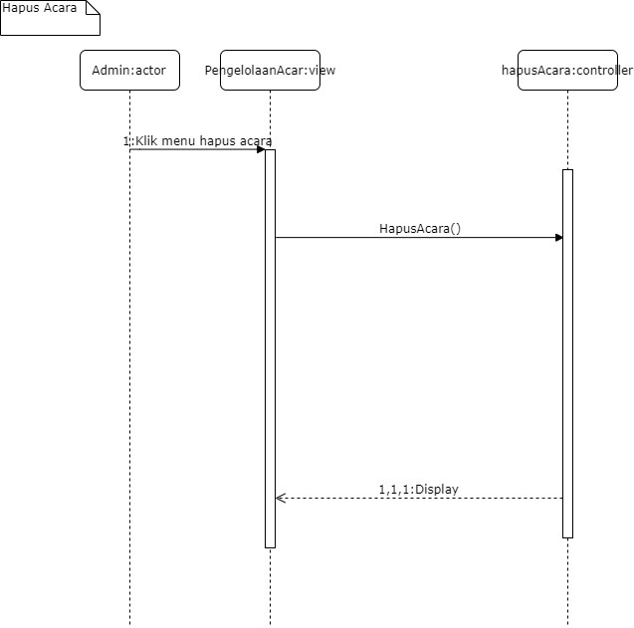
Sequence Diagram (Hapus Acara)

Slide 19



Diagram Statechart
Registrasi Customer
Registrasi Admin
Login
Input Acara
Input Tiket

Slide 20




Diagram Statechart
Edit Acara
Edit Tiket
Delete Acara
Delete Tiket

Slide 21
Perangkat Keras Pengujian
Perangkat keras yang dilibatkan dalam pengujian aplikasi ini adalah:
Komputer atau laptop yang memiliki koneksi jaringan internet.
Mouse sebagai peralatan antarmuka.
Monitor sebagai peralatan antarmuka.
Keyboard sebgai peralatan antarmuka.

Slide 22
Material Pengujian
Untuk Admin :
Registrasi sebagai admin.
Login ke halaman admin.
Pengelolaan Acara, admin dapat menambah, menghapus, mengubah acara pada aplikasi.
Verifikasi Pembayaran, admin dapat melakukan verifikasi terhadap pembayaran yang telah dilakukan oleh customer.
Untuk Customer:
Registrasi sebagai customer.
Login ke halaman customer.
Beli tiket, customer dapat membeli tiket acara pada aplikasi.
Dapat mengupload bukti pembayaran.

Slide 23
Sumber Daya Manusia
Admin : memiliki pemahaman tentang sistematis aplikasi Tick-Et sendiri, dan bagaimana mengoperasikannya.
Customer : memiliki pemahaman tentang sistematis pembelian tiket melalui suatu website.

Slide 24
Strategi & Metode Pengujian
Integration testing dilakukan dengan pengujian Black box yang berfokus pada persyaratan fungsional perangkat lunak serta terhadap interface.

Slide 25
Tujuan Pengujian
Fungsi-fungsi yang salah atau hilang.
Kesalahan pada Interface.
Kesalahan dalam struktur data atau akses database eksternal
Kesalahan kinerja aplikasi
Inisialisasi dan Kesalahan terminasi pada aplikasi.

Slide 26
THANK
YOU

